Slide 1
Отчет о выполнении учебной практики

Slide 2
Цели и задачи
Прохождение учебной практики имеет цель формирование способности:
разрабатывать и применять методы машинного обучения для решения практических задач
использовать инструментальные средства для решения задач машинного обучения.
При этом решаются задачи:
изучения языка R и среды разработки R Studio;
выбора методов машинного обучения;
определения метрики оценки;
разработки модели машинного обучения для выполнения практического задания;
формулирования теоретических и практических выводов на основе критического переосмысления накопленного опыта.

Slide 3
Постановка индивидуального задания
Тема: «Разработка предиктивной модели для определения вероятности заболевания диабетом»
Цель: Прогнозировать вероятность наличия диабета и распределение по ней наблюдаемых объектов по двум классам: 0 - отсутствие и 1 - наличие соответствующего заболевания.
Актуальность: Это может быть полезно медицинским работникам при выявлении пациентов, которые могут быть подвержены риску развития диабета, и при разработке индивидуальных планов лечения.

Slide 4


Работа в R Studio
Для достижения поставленных задач использовался язык программирования R и специальное программное обеспечение R Studio.
R — язык программирования для статистической обработки данных и работы с графикой.
R Studio — это интегрированная среда разработки (IDE) для языка программирования R.

Slide 5
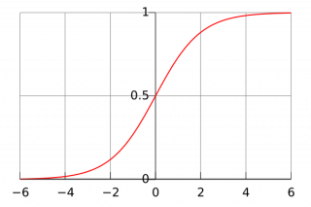
Используемая модель
Логистическая регрессия — статистическая модель, используемая для прогнозирования вероятности возникновения некоторого события путём его сравнения с логистической кривой. Эта регрессия выдаёт ответ в виде вероятности бинарного события (1 или 0).

Slide 6
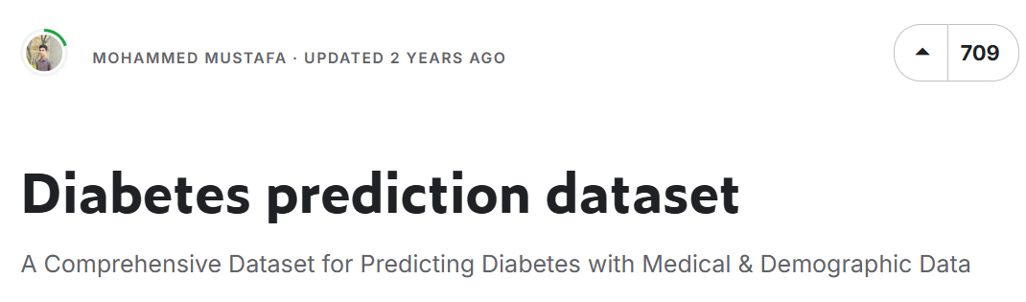
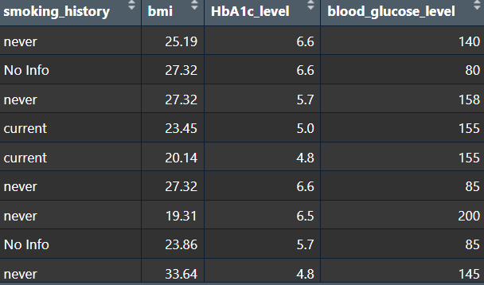
Набор данных
Набор данных для прогнозирования диабета представляет собой набор медицинских и демографических данных о пациентах, а также их диабетическом статусе (положительном или отрицательном). Эти данные включают такие характеристики, как возраст, пол, индекс массы тела (ИМТ), наличие гипертонии, наличие заболевания сердца, история курения, уровень HbA1c и глюкозы в крови.

Slide 7
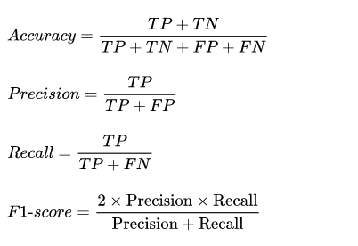
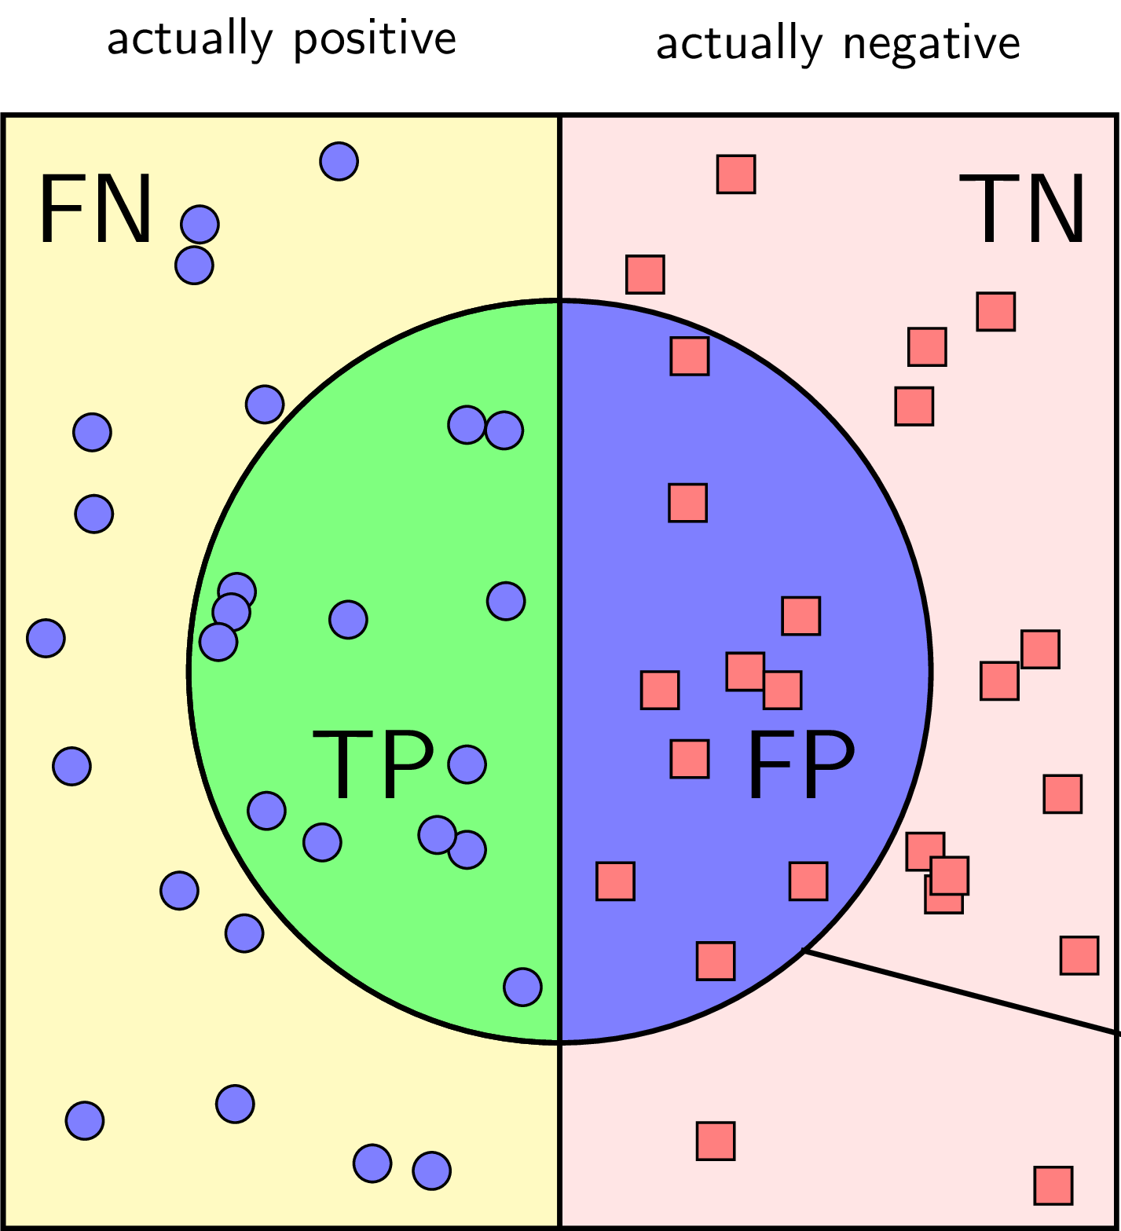
Используемые метрики

Slide 8
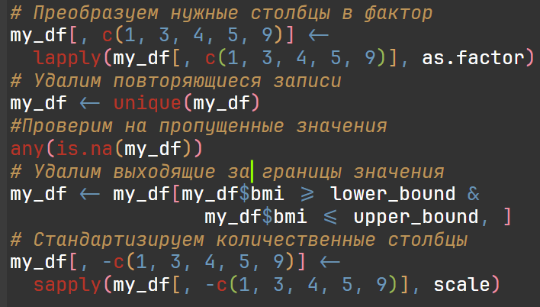
Предобработка данных
При работе с данными были предприняты следующие действия:
Преобразование столбцов в факторы.
Удаление дубликатов.
Проверка на наличие пропущенных значений и их удаление.
Удаление выбросов методом межквартильного размаха.
Стандартизация данных.

Slide 9
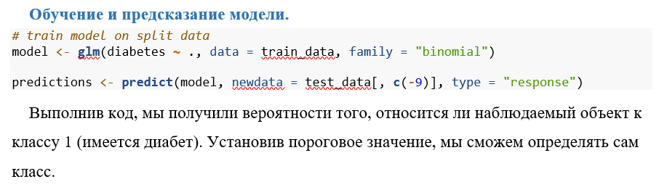
Обучение модели

Slide 10
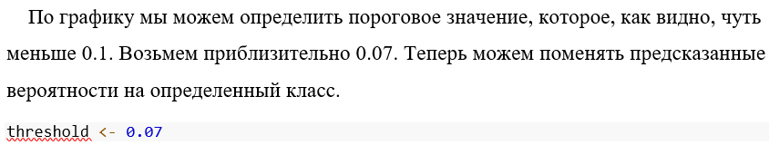
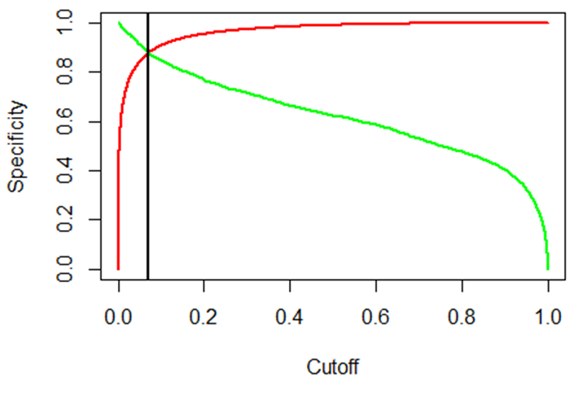
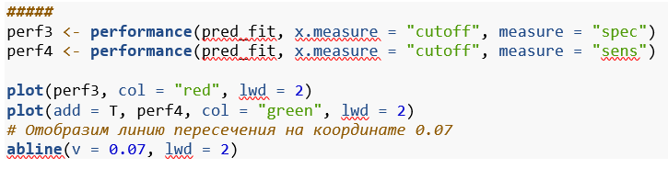
Выбор порогового значения

Slide 11
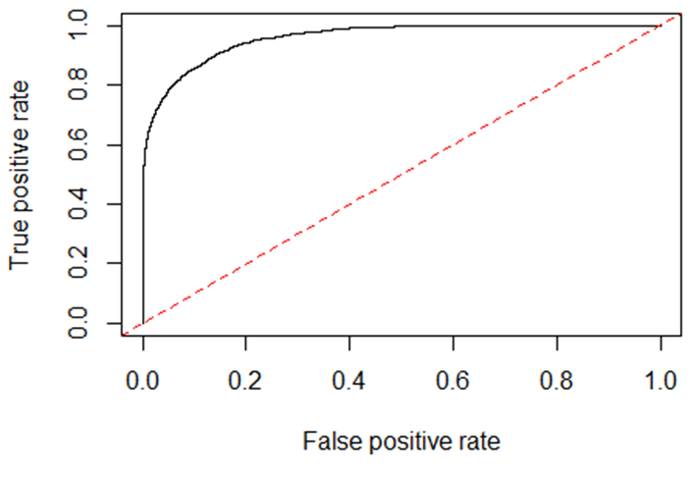
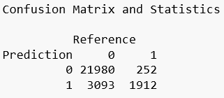
Результаты
Для определения качества работы модели использовались несколько метрик:
Accuracy = 0.877;
F1-score = 0.929;
Sensitivity = 0.876;
Specificity = 0.883.

Slide 12
Вывод
Таким образом, нам удалось получить предиктивную модель, способную определить наличие или отсутствие диабета у наблюдаемого объекта.
Метрики работы модели принимают высокие значения (> 0.85). Следовательно, можно сделать вывод, что модель имеет высокую точность классификации.

Slide 13
Список литературы
Bioinformatics Institute: Анализ данных в R — stepic.org — URL: https://stepik.org/course/129/syllabus
Programming language R — URL: https://www.r-project.org
Wikipedia: R language — URL: https://ru.wikipedia.org/wiki/R_(язык_программирования)
Воронина, В. В. Теория и практика машинного обучения. — URL: https://e.lanbook.com/book/165053
Selva Prabhakaran: Logistic Regression with R — URL: https://r-statistics.co/Logistic-Regression-With-R.html

